Slide 1

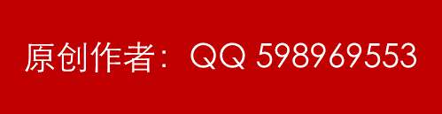
招银大学
银行间市场的区块链架构设计
第三组组员： 邓健 邹哲鹏 陈志东 黄帅 潘庆云 纪鹏菲 武文齐 寇倩 张江南 胡婉莉 徐丽妹
Notes:
http://www.1ppt.com

Slide 2

什么是区块链？
区块链是分布式数据存储、点对点传输、共识机制、加密算法等计算机技术的 新型应用模式。
PART 01
目录
区块链在金融银行业能做什么？
区块链在金融行业中的重要作用，一方面能够实现实时的交易记录和清算，另一方面无需简历信赖就可以完成交易。
PART 02
区块链架构
PART 03
可行性分析
PART 04
Notes:
http://www.1ppt.com

Slide 3

什么是区块链？
区块链是分布式数据存储、点对点传输、共识机制、加密算法等计算机技术的 新型应用模式。
Notes:
http://www.1ppt.com

Slide 4
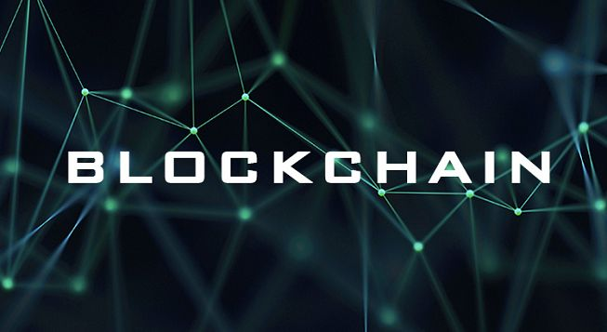
什么是区块链？
区块链是分布式数据存储、点对点传输、共识机制、加密算法等计算机技术在互联网时代的创新应用模式。区块链本质上是一个去中心化的分布式账本数据库，是比特币的底层技术，和比特币是相伴相生的关系。区块链本身其实是一串使用密码学相关联所产生的数据块，每一个数据块中包含了多次比特币网络交易有效确认的信息。
Notes:
http://www.1ppt.com

Slide 5
区块链的特点
分布式去中心化
区块链中每个节点和矿工都必须遵循同一记账交易规则，而这个规则是基于密码算法而不是信用，同时每笔交易需要网络内其他用户的批准，所以不需要一套第三方中介结构或信任机构背书。
无须信任系统
区块链网络中，通过算法的自我约束，任何恶意欺骗系统的行为都会 遭到其他节点的排斥和抑制，因此，区块链系统不依赖权威机构支撑和信用背书。
不可篡改和加密安全性
区块链采取单向哈希算法，同时每个新产生的区块严格按照时间线形顺序推进，时间的不可逆性导致任何试图入侵篡改区块链内数据 信息的行为都很容易被追溯，导致被其他节点的排斥，从而可以限制相关不法行为。
Notes:
http://www.1ppt.com

Slide 6
区块链的应用场景
金融服务 01
IP版权 02
医疗健康 03
共享经济 04
区块链的应用
物联网 06
文化娱乐 05
Notes:
http://www.1ppt.com

Slide 7
区块链通用技术需求
数据一致性 采用科学合理的数据算法，降低数据同步延迟，保证数据的一致性，避免造成数据混乱和失准，并减少意外分叉带来的风险。
分布式系统
03
02
01
互操作 实现不同区块链间的互操作，需要采用有效的通信协议、统一的API和区块数据格式，以及高效的连接机制。
密码学算法
04
10
经济合理 技术选型时，在满足需求的前提下，一般尽可能降低技术复杂度，规避高能耗的技术方案。
成员管理
05
安全和隐私 区块链技术的普及应用需要保障数据存储、数据传输和数据应用等多个方面的安全和隐私保护。
09
模块化与插件化 为了提高区块链应用的研发效率、可维护性和可移植性，区块链系统的核心功能应实现模块化、可配置和可扩展，以便捷地构建上层应用。
06
08
07
安全可靠 积极贯彻落实国家网络安全和信息化战略部署，优先采用安全可靠的软硬件产品
高性能 突破现有区块链技术的性能瓶颈，提升区块链系统的吞吐量，以满足主流交易网络高并发的性能要求。
Notes:
http://www.1ppt.com

Slide 8
区块链通用技术需求
eg. 环签名
加密算法
交易A1
交易B1
……
交易B2
交易Ak
银行A
银行B
……
交易Bk
……
……
交易A10
交易B20
08
Notes:
对于各家银行在数据管理的时候并不希望让自己的客户信息及其敏感交易被竞争对手知晓的问题，我们通过一个具体场景来进行分析。
同一天，银行A有10笔交易比交易和银行B有20笔交易，银行A和银行B的这些敏感交易信息不希望被彼此知晓，我们可以通过架构中核心层的加密算法，如环签名体制。加密后写到区块链中，这样银行的节点就无法知悉其他银行的交易。只有银行节点自身才知道自己的交易。这样就实现了时间维度上的银行敏感信息保密。
而客户之间的跨行交易实质上就是银行之间的交易。我们把客户信息隐藏于银行节点自身，把交易信息写到区块上即可。
环签名概念：最初是由Rivest等人在2001年提出来的，签名者首先选定一个临时的签名集合，集合中包括签名者自身。然后签名者利用自己的私钥和签名集合中其他人的公钥就可以独立的产生签名，而无需其他人的帮助。签名者集合中的其他成员可能并不知道自己被包含在集合中。

Slide 9

区块链在金融银行业能做什么？
区块链在金融行业中的重要作用，一方面能够实现实时的交易记录和清算，另一方面无需简历信赖就可以完成交易。
Notes:
http://www.1ppt.com

Slide 10
区块链技术可以解决银行现存的问题
银行服务存在效率瓶颈
1
客户征信与反欺诈
跨境支付与结算
5
2
银行现存的问题
证券发行与交易
4
3
票据与供应链金融
我们坚持以客户为中心，快速响应客户需求持续为客户创造长期价值进而成就客户
Notes:
http://www.1ppt.com

Slide 11
传统跨行转账业务流程
传统的跨行转账业务的流程简化如下：由付款人发起转账请求，付款人的银行接受请求并提交给相应业务的清算机构，清算机构负责处理款项在付款人银行和收款人银行之间的划转，最后由收款人银行将该款项添加到收款人的账户。

Slide 12
无第三方机构的跨行转账业务流程
早期的时候跨行转账是通过银行间互相在对方处开立账户实现的，这种模式使得记录和清算过程都更加的复杂。但是通过区块链在比特币上的表现已经证明了它可以为复杂的支付系统提供一套全自动的接近即时的处理方案，因此可以显著地降低清算机构的人力成本并提高到账速度。并且在区块链的帮助下，各公司和组织也不需要依赖对他人的信任就可以建立一套可靠的支付系统。

Slide 13
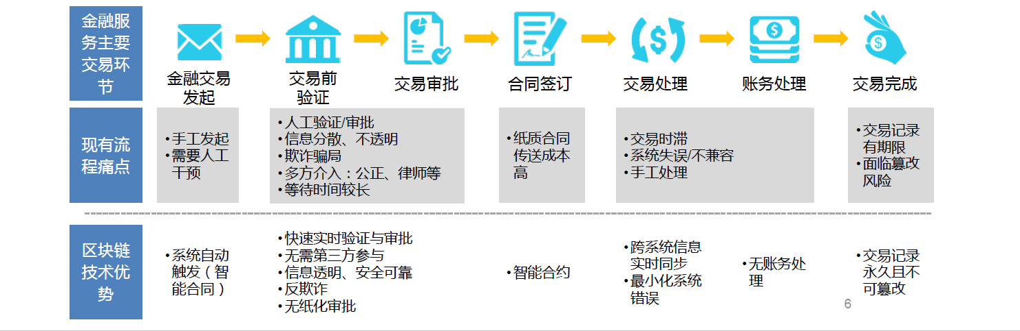
区块链技术对银行业务流程的改进
对于现有金融交易的主要环节，包括金融的发起、验证、交易审批、合同签订、交易处理、账户处理、交易完成，结合了区块链技术后的金融交易的各环节将发生巨大的变化（图2）。比如，合同签订环节，将从纸质合同变化为智能合约，法律条文和交易规则将被写入底层程序，不得篡改；交易验证和交易审批环节也从长时间的人工验证变成快速的实时审批，这种统一的技术协议使得交易双方充分信任，无需第三方信用中介。整套区块链交易流程下来，不再需要后续的“清算”环节。

Slide 14
数据图表分析
COMPANY PROFILE
为客户提供有效服务，是我们工作的方向和价值评价的标尺，成就客户就是成就我们自己
Notes:
http://www.1ppt.com

